Slide 1
Unidad 2. Sistema de ecuaciones lineales
Área Académica: Escuela Superior de Cd. Sahagún
Profesor(a): Ing. Ma. Rafaela Mohedano Juárez
Periodo: Julio-diciembre 2015

Slide 2

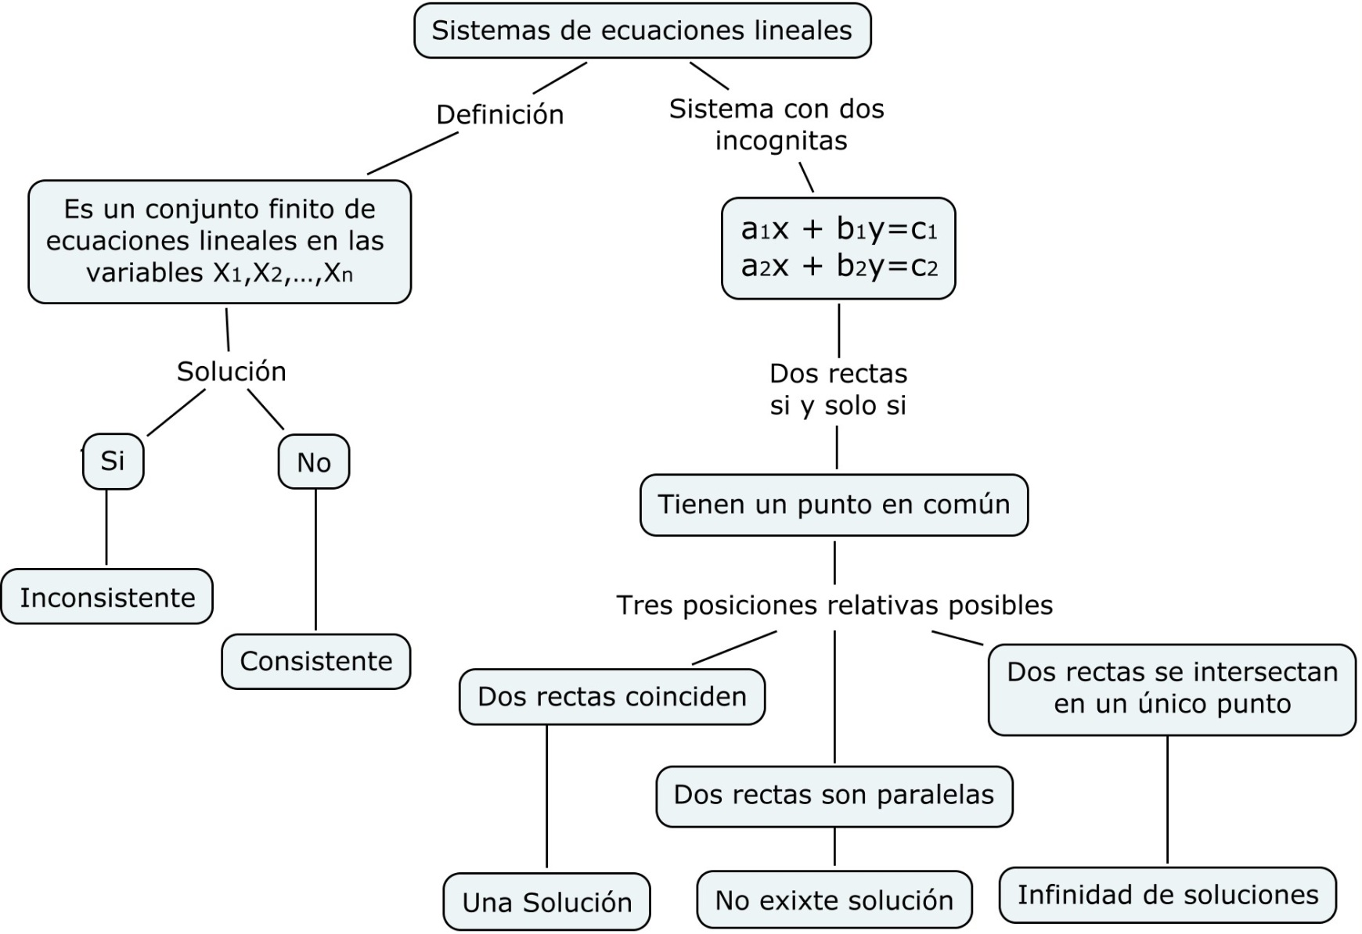

Slide 3
Referencias
Anton, H. (2002). Introducción al álgebra lineal. México D.F.: LIMUSA WILEY.
Juárez, M. A. (2006). Matemáticas 1 para Preuniversitarios. México D.F.: Esfinge.

